Slide 1
«Крепка семья-крепка Россия»
Основа полноценного общества - физически здоровая и духовно- крепкая семья.

Slide 2
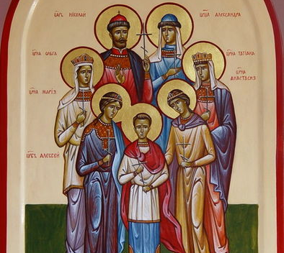
Православная семья всегда создается по благословению Божиему и свободной воли людей. Она основана на любви, уважении, взаим­ной верности; семья обязательно иерархична, всегда стро­ится на послушании и глава семьи, всегда отец.

Slide 3
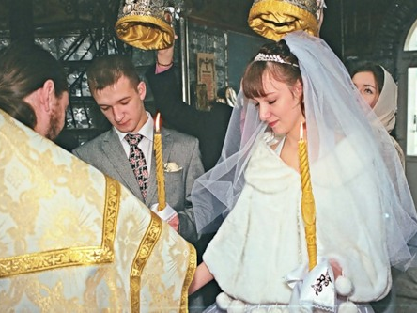
Какова должна быть современная семья? Этот вопрос задавали наши предки, задает его наше поколение и будут задавать наши потомки

Slide 4
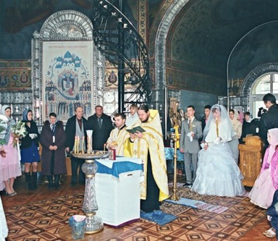
Единственный прямой путь к возрождению нашего народа это созидание креп«кой семьи, духовно-нравственное воспитание и образование, возвращение к историческим корням, к подлинной культуре. Пришло время возрождать истинные традиции «Добротолюбия» и «Домостроя», повышать в общественном сознании ценность семьи как малой Церкви и Церкви как большой семьи».

Slide 5
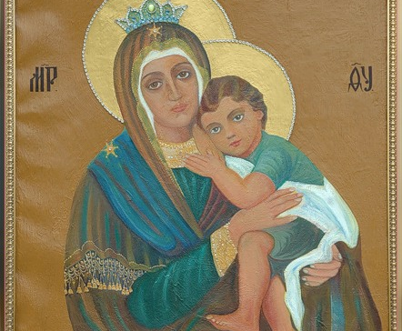
Господь и Его Святая Церковь помогают людям нести подвиг семейной жизни с самого её начала, освящая союз двух сердец в Таинстве Брака. У Престола Божия молодые люди обещают всю жизнь быть рядом, в беде или болезни нести тяготы друг друга.

Slide 6
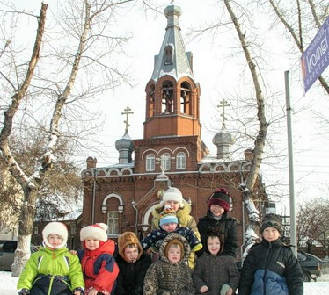
Семья – это основанная на браке или кровном родстве малая группа, члены которой связаны общностью быта, взаимной моральной ответственностью и взаимопомощью, освящены духовностью.

Slide 7
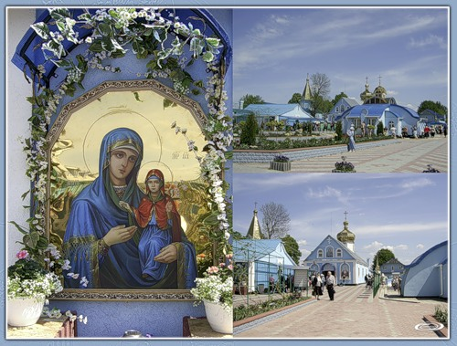
В православной традиции, семейная жизнь понимается как «путь ко Спасению», восхождение по которому связано с несением «креста» повседневных обязанностей взаимных забот, сотрудничества, понимания и согласия.

Slide 8
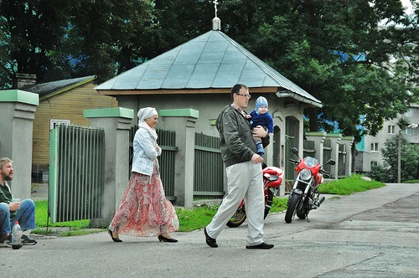
На основании взаимной любви супругов рождается родительская любовь, ответная любовь детей к родителям, бабушкам, дедушкам, братьям и сестрам. Радость и горе в духовно здоровой семье становятся общими: все события семейной жизни объединяют, усиливают и углубляют чувство взаимной любви.

Slide 9
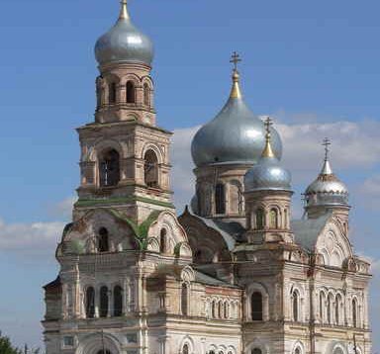
Храм Рождества Пресвятой богородицы
с.Никольское

Slide 10
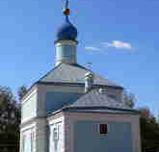
Храм Донской иконы Божией Матери с.Грачи

Slide 11
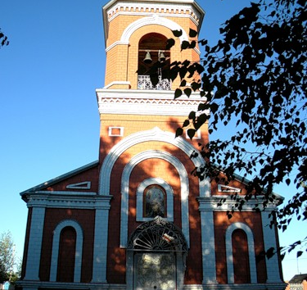
Преображенский храм
С.Замьяны

Slide 12
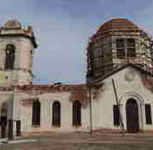
Храм Успения Пресвятой богородицы
С. Копановка

Slide 13
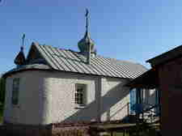
Петрово- Павловский храм
С.Сероглазовка

Slide 14
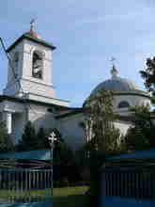
Свято- Троицкий собор
С.Енотаевка

